Slide 1

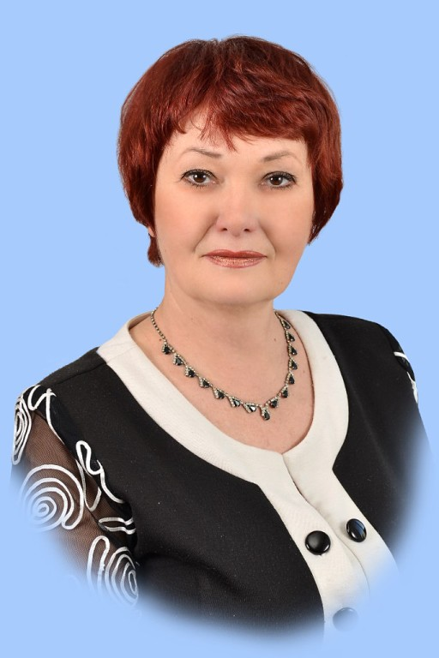
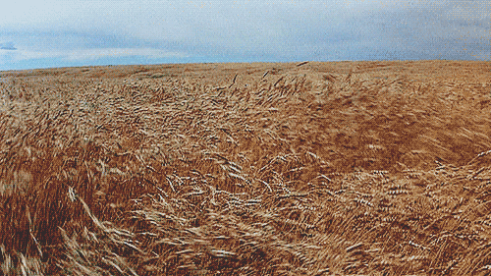

Атмосфера – воздушная оболочка Земли
Тема урока: «ВЕТЕР»
Когда человек не знает,
к какой он пристани держит путь, для него ни один ветер не будет попутным.
Сенека
МБОУ лицей № 15
г.Пятигорск Ставропольского края
учитель географии
БЕЛЯЕВА Л.Е.

Slide 2
Цели и задачи урока
"«Если вы мне расскажете, я быстро забуду, если вы мне напишите, я прочитаю, но тоже забуду, а если вы вовлечёте меня в дело, я буду это знать и запомню». Жан Жак Руссо
Дать определение ветра, ознакомить учащихся с видами ветров, причинами их образования.
Научить строить розу ветров, проводить анализ схемы розы ветров.
Формировать навыки обучающихся добывать знания и развивать умения в совместной деятельности с учителем.
Создавать условия, обеспечивающие новую по смыслу, духовно-практическую деятельность педагога и ученика, вызывающие интерес к географии.
Рефлексия: продолжить обучение выделять главное и делать выводы с помощью синквейна и построения кластеров.

Slide 3
План урока
Систематизация знаний по предыдущей теме. Постановка темы и цели урока.
Видеоролик «Почему дует ветер. Виды ветров»
Определение ветра.
Характеристики ветра.
Определение направления ветров.
Виды ветров в зависимости от скорости и силы.
Ветер в поэтических строках.
Бриз, муссоны, пассаты.
Ветер в изображениях художников
Значение ветра
Роза ветров. Построение розы ветров.
Закрепление новой темы. Рефлексия.
Домашнее задание.

Slide 4
Проверка знаний по теме «Атмосферное давление»
Атмосфера неподвижна или воздух движется?
Что быстрее нагревается и быстрее остывает суша или вода?
Какой воздух более плотный и тяжёлый тёплый или холодный?
В каком случае атмосферное давление будет более высокое:
t° + 15° или t° + 5°;
t° 0° или t° - 5°?
Как изменяется давление с высотой?

Slide 5
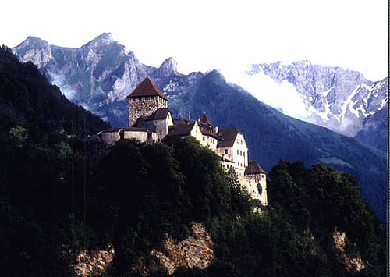
Решим задачу
Высота населенного пункта 2000 м над уровнем моря.
На уровне моря атмосферное давление 760 мм рт.ст
Высчитайте атмосферное давление на данной высоте.
Объясните, как определили.
Проверим решение :
На каждые 100 м подъема давление падает на 10 мм рт.ст.
1. 2000:100=20
2. 20х10 мм рт.ст.=200
3. 760мм рт.ст.-200 мм рт.ст.= 560 мм рт.ст.

Slide 6

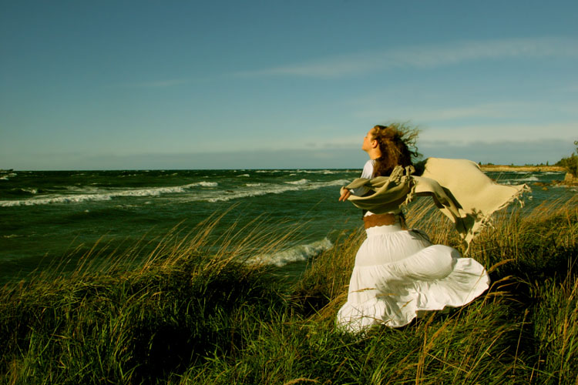
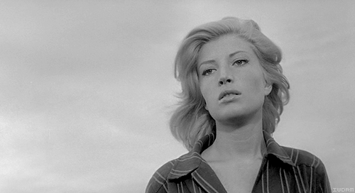

Ветер?
Ветер, ветер, ты могуч,
Ты гоняешь стаи туч,
Ты волнуешь сине море,
Всюду веешь на просторе…
А.С.Пушкин
Чем больше разница в атмосферном давлении
над разными участками
поверхности, тем сильнее ветер
ВЕТЕР - это горизонтальное перемещение воздуха
из области повышенного атмосферного давления
в область пониженного атмосферного давления.
Характеристики ветра:
скорость выражается в м/с или в км/ч;
сила ветра - в баллах по шкале Бофорта;
направление ветра – по сторонам горизонта.
Ветер носит название той стороны горизонта откуда дует.

Slide 7
Направления ветров. Определите ветер.
Северный
Северо-западный
Северо-восточный
Западный
Восточный
Юго-западный
Юго-восточный
Южный

Slide 8
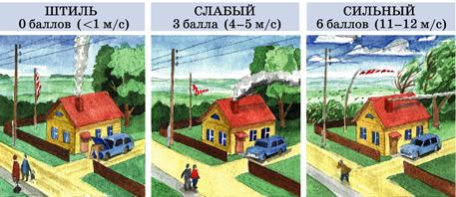

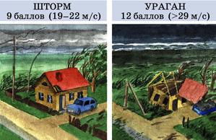
СКОРОСТЬ ВЕТРА В М/СЕК | НАЗВАНИЕ ВЕТРА | ПРИЗНАКИ
0 | Штиль | Дым из трубы идет вверх, почти вертикально
1,5 — 3 | Очень слабый | Небольшой наклон дыма, чуть шевелятся листья
4 — 5 | Легкий | Ветки качаются.
6 — 7 | Умеренный | Сучья гнутся
8 — 9 | Свежий | Верхушки деревьев шумят
10 — 11 | Очень свежий | Тополя и толстые сучья гнутся
12 — 14 | Сильный | Листья и ветки срываются
15 — 16 | Резкий | Тонкие сучья ломаются
17 — 19 Более 20 | Буря... Ураган | Ломаются ветки деревьев Опустошительные разрушения
Скорость и сила ветра

Slide 9
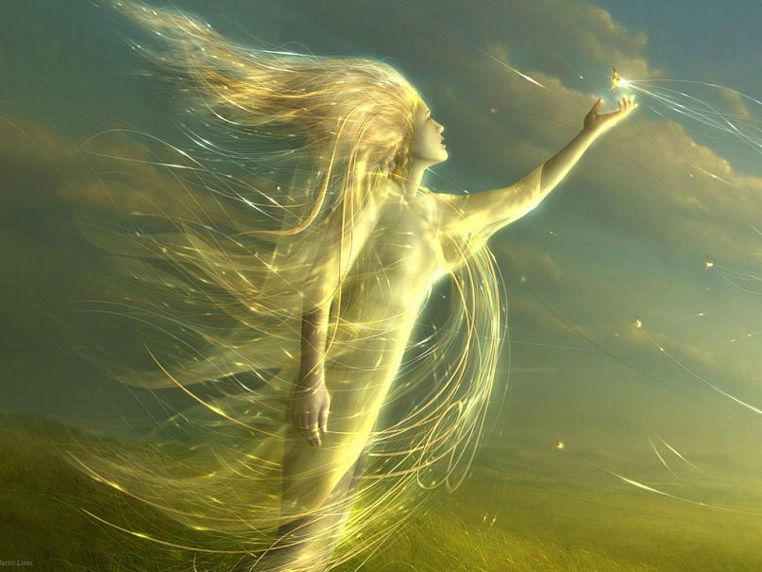
О какой силе ветра сказано в приведенных поэтических строках?
Тиха украинская ночь. Прозрачно небо. Звезды блещут.
Своей дремоты превозмочь не хочет воздух.
Чуть трепещет сребристых тополей листва.
А.С. Пушкин.
(Слабый)
И было, как видно, ему не впервые
Ломать, как тростинки, дубы вековые,
И, крыши срывая, врываться в жилища.
Его назвали ветрило! Ветрище!
С. Михалков.
(Ураган)

Slide 10
О какой силе ветра сказано в приведенных поэтических строках?
Горные вершины спят во тьме ночной,
Тихие долины полны свежей мглой,
Не пылит дорога, не дрожат листы...
М.Ю. Лермонтов.
(Штиль)
Буря воет в саду, буря ломиться в дом.
Я боюсь, чтоб она не сломила
Старый дуб, что посажен отцом,
И ту иву, что мать посадила...
Н.А. Некрасов.
(Шторм)

Slide 11
ВЕТРЫ ЗЕМЛИ
ВЕТРЫ ЗЕМЛИ | ХАРАКТЕРИСТИКИ | ПРИЧИНЫ ВОЗНИКНОВЕНИЯ
БРИЗЫ (суточные, местные) | Меняют свое направление в разное время суток | Местные различия в нагревании воздуха над водоемом и побережьем
МУССОНЫ (сезонные, региональные) | Меняют свое направление по сезонам года | Различия в нагревании суши и океана зимой и летом
ПАССАТЫ ЗАПАДНЫЕ ВЕТРЫ (постоянные, глобальные) | Не меняют своего направления | Неравномерный нагрев Земли. Постоянные области повышенного и пониженного давления на Земле

Slide 12
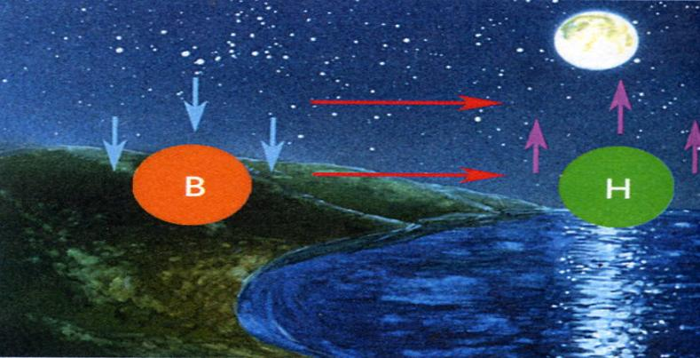
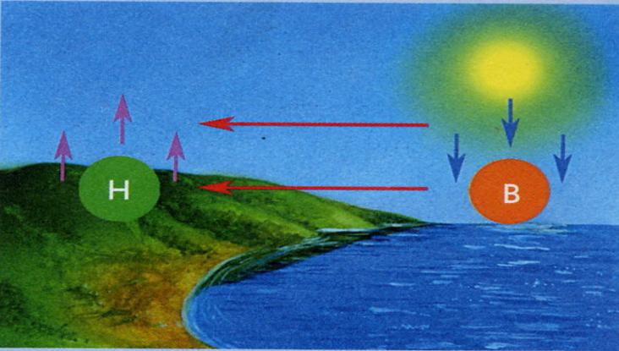
Движение какого ветра изображено на рисунке? Объясните.

Slide 13
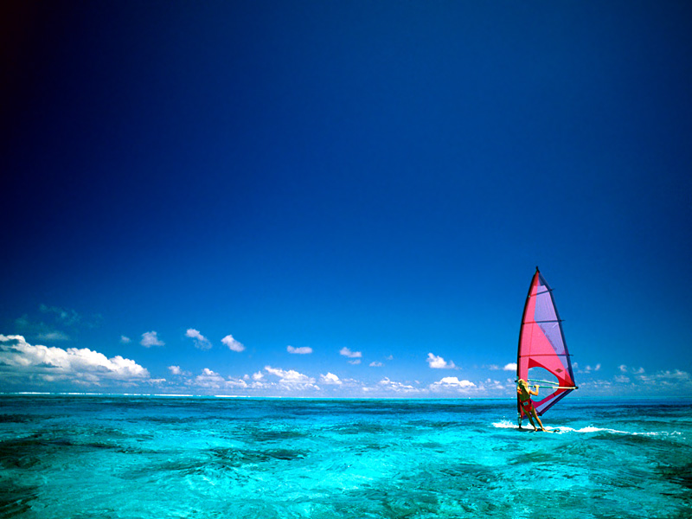
Вывод:
Бриз- ветер меняющий свое направление два раза в сутки, днем он дует с моря на сушу, а ночью - с суши на море.
Ветер который дует на побережье морей и больших озер.
Меняет направление дважды в сутки

Slide 14
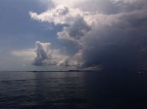
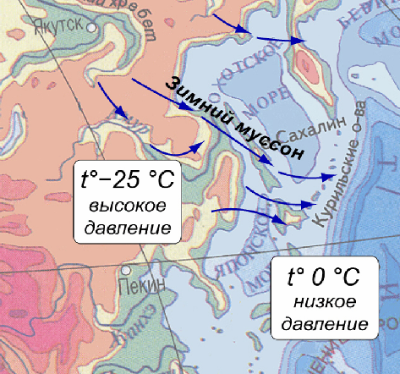
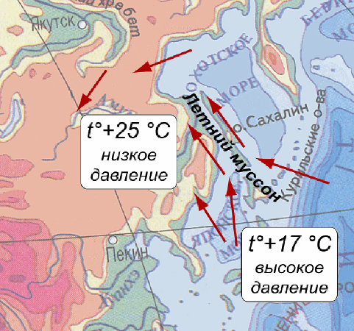
Муссоны
ветры меняющие свое направление два раза в год, летом муссон дует с моря на сушу, а зимой с суши на море.
Объясните, почему?
МУССОНЫ - УСТОЙЧИВЫЕ ВЕТРЫ, ПЕРИОДИЧЕСКИ МЕНЯЮЩИЕ СВОЕ НАПРАВЛЕНИЕ
На территории нашего края бывают муссоны или бризы? Объясните.

Slide 15
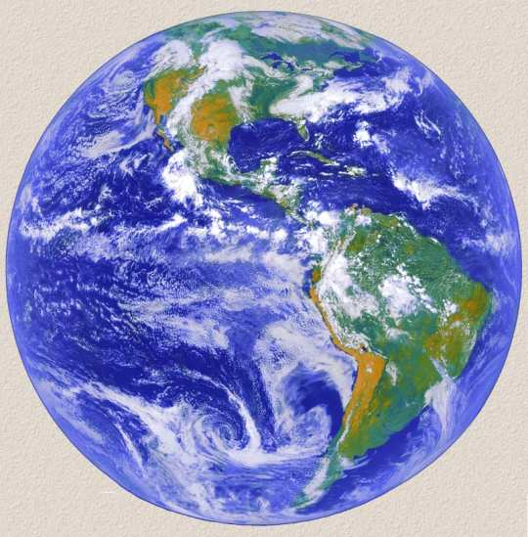
ПАССАТЫ
Постоянные (глобальные) устойчивые ветры планеты в тропических широтах, дующие к экватору из субтропических областей высокого давления. Под влиянием вращения Земли в Северном полушарии пассаты являются северными и северо-восточными, а в Южном – южными и юго-восточными ветрами. Над пассатами на высоте 5-10 км дуют антипассаты – ветры противоположного направления. Пассаты дуют всегда из области высокого давления в область низкого давления.
в
30^{о}
Н
0^{о}
в
30^{о}

Slide 16
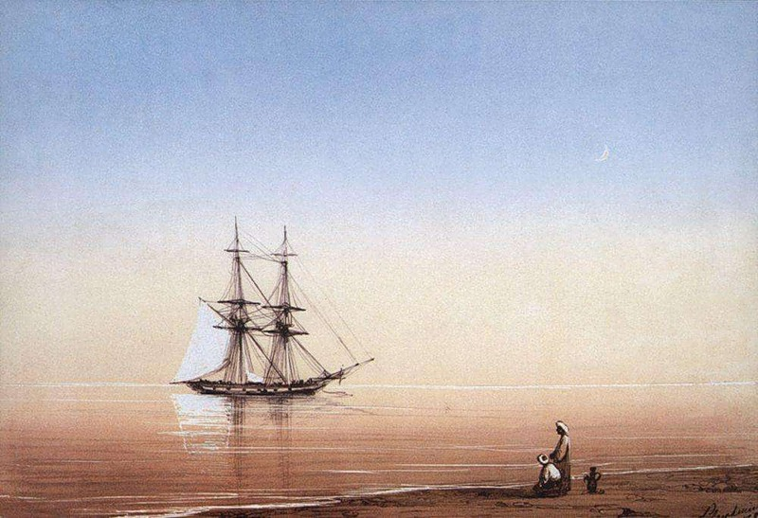
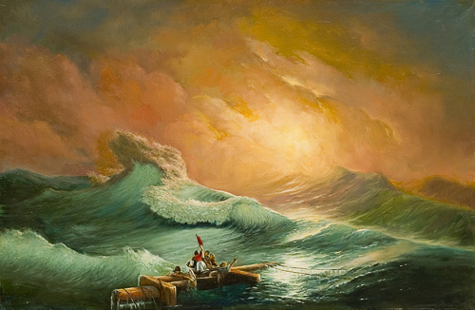
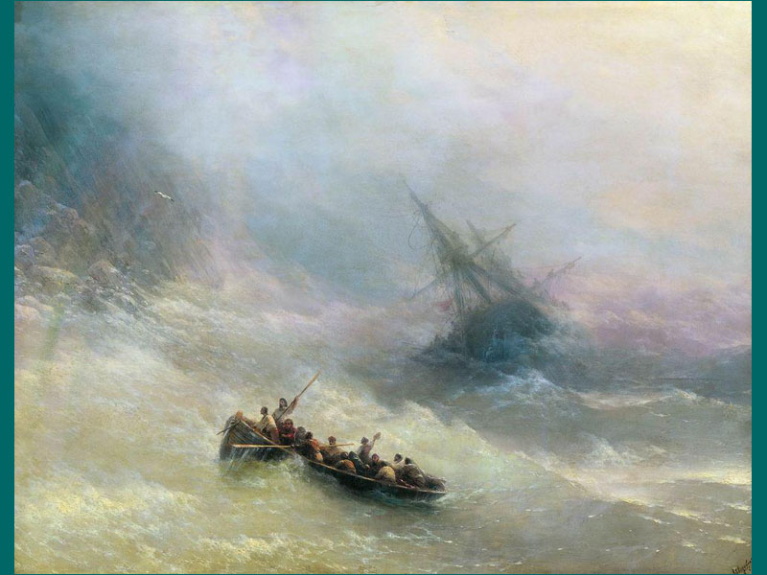
И. К. Айвазовский "Штиль на море”
И. К. Айвазовский «Девятый вал»
И. К. Айвазовский "Буря"

Slide 17
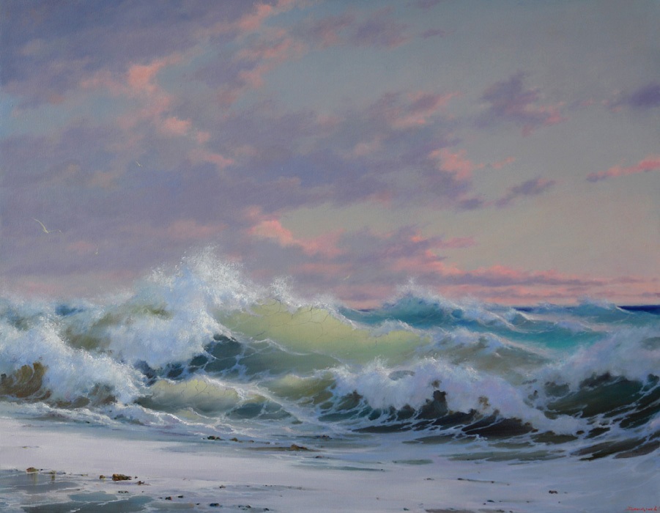
Георгий Дмитриев. «Свежий ветер»

Slide 18
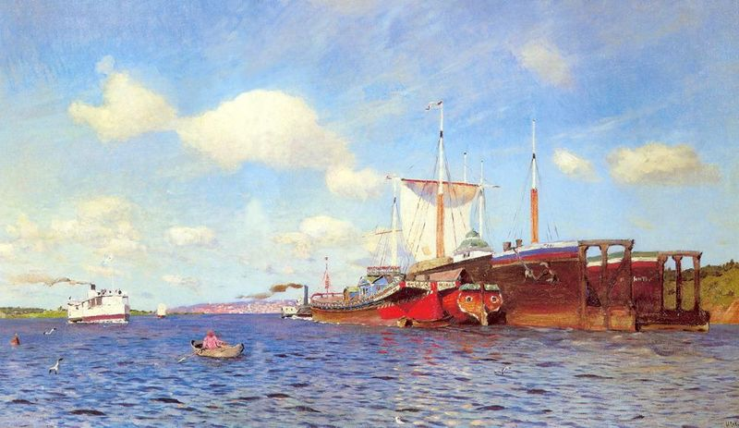
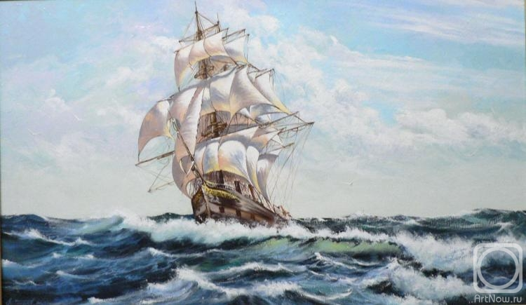
Исаак Левитан. «Свежий ветер. Волга»
Виктор Юров
«Ветер и соль»

Slide 19
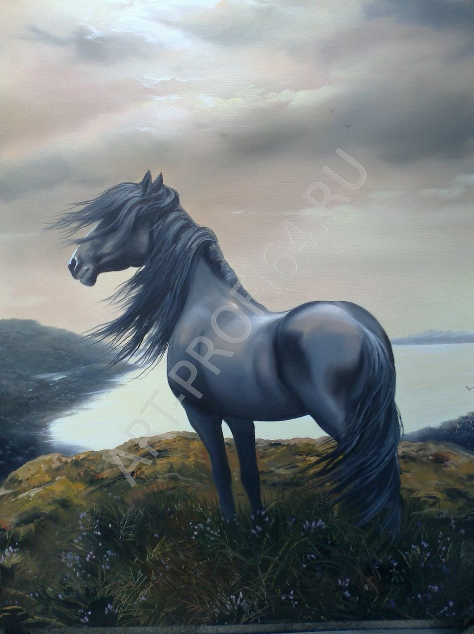
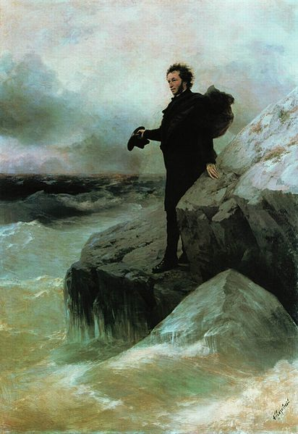
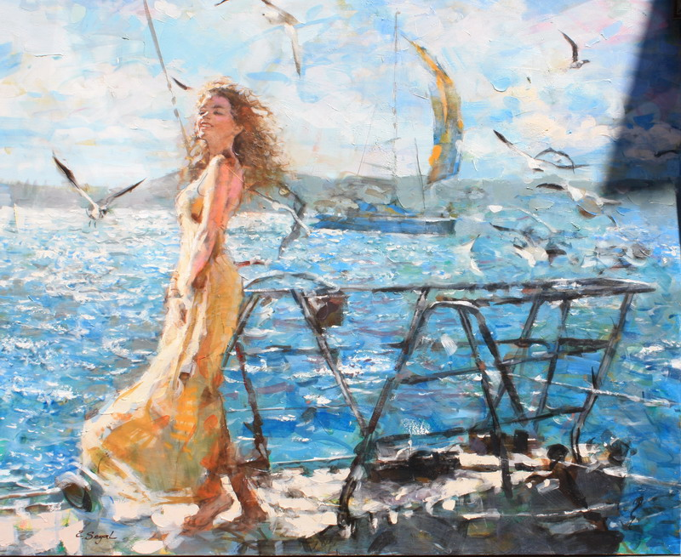
Прощание Пушкина с морем. Картина исполнена И. К. Айвазовским совместно с И. Е. Репиным, 1877
«Солнце и ветер», художник Евгений Сегал.
Картина "Вольный ветер" выполнил художник Мосо.

Slide 20
Значение ветра?
Назовите положительное значение ветра и отрицательное
+ | -
Участвуют в круговороте воды в природе | Вызывают разрушение гор и скал
Способствуют образованию морских течений | Большие ветровые волны опасны для морских судов
Являются источником энергии: ветровые электростанции, мельницы, парусники | Бури, ураганы, штормовые ветры ломают деревья, сносят крыши домов и т.д.
Очищают воздух (уносят с нашей планеты отработанные автомобильные газы, дым от заводов) | Переносят пески и пыль пустынь на огромные расстояния, создавая летучие барханы, пыльные бури, эоловые отложения
Велико эстетическое значение ветра (приятно ощущать в жаркий день ласковый, нежный, легкий, летний ветерок)
Переносят на большое расстояние семена растений

Slide 21
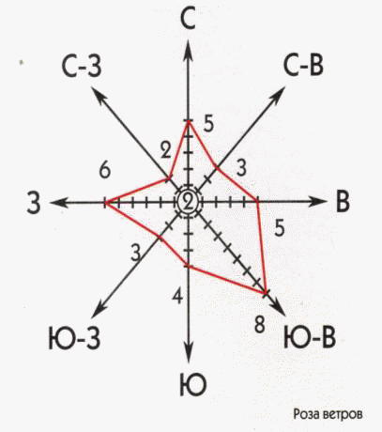

Построение графика
«РОЗА ВЕТРОВ»
Вывод - «роза ветров» - главный помощник в определении направления ветра, имеющего большое значение в формировании погоды.
С
9
С - 9 дн
Ю - 4 дн
З - 3 дн
В - 4 дн
С-З - 2 дн
С-В - 4 дн
Ю-З - 2 дн
Ю-В - 2 дн
Б/в - 1 дн
С-З
С-В
4
1
3
4
З
1
В
2
2
4
По данной диаграмме определите:
Какой ветер преобладал?
Какой меньше всего дул?
Сколько дней не было ветра?
Ю-З
Ю-В
Вывод: на данном графике видно, что преобладал ветер северного направления, 1 день - безветренный.
Ю

Slide 22
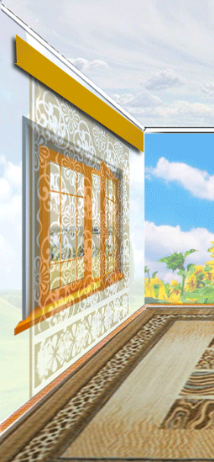
Задание: построить “Розу ветров” используя приведенные данные
В течение месяца дул ветер:
- северный – 8 дней;
- южный – 5 дней;
- юго-западный – 3 дня;
- северо-восточный – 1 день;
- северо-западный – 9 дней;
- юго-восточный – 1 день;
- западный – 3 дня;
- штиль – 1 день.

Slide 23
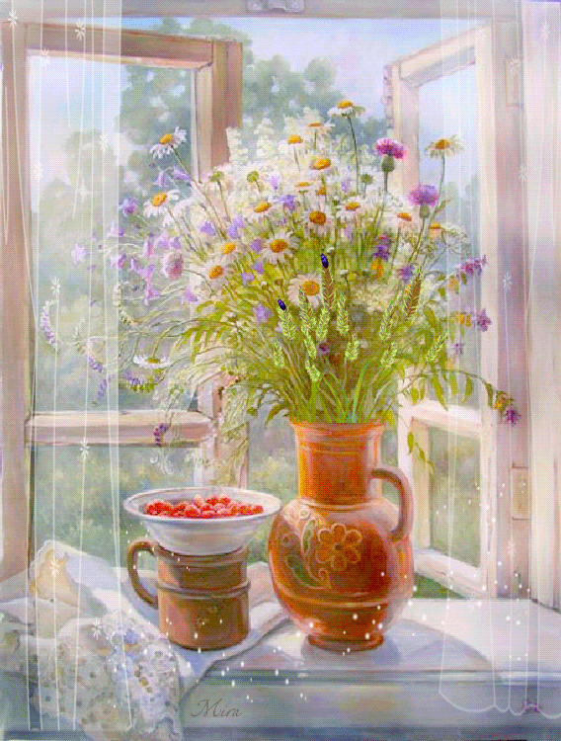
Закончить предложение:
Сегодня я узнал ……………..
Было интересно ……………..
Я удивился ……………………….
Теперь я умею ……………………
Больше всего понравилось…………………

Slide 24
Оцените свою работу на уроке
Усвоение темы | Активность на уроке
Урок понравился, мне всё было интересно и всё понятно | На уроке работал активно все предложенные задания выполнил
Мне было интересно, но некоторые моменты не совсем были понятны | Старался работать активно, но не всегда получалось
Было скучно, многое не понял и не запомнил | На уроке не проявил активность, т.к. испытывал трудности по некоторым вопросам темы
Поднимите соответствующий квадратик
Поднимите соответствующий квадратик

Slide 25

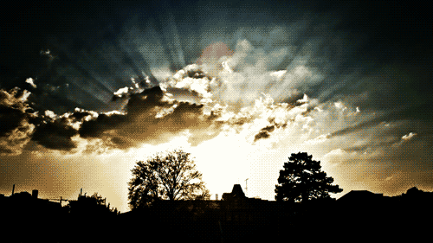
ДОМАШНЕЕ ЗАДАНИЕ:
§ 42
Построить розу ветров по своим данным (календарь погоды)
Составить синквейн или кластер по теме

